Slide 1
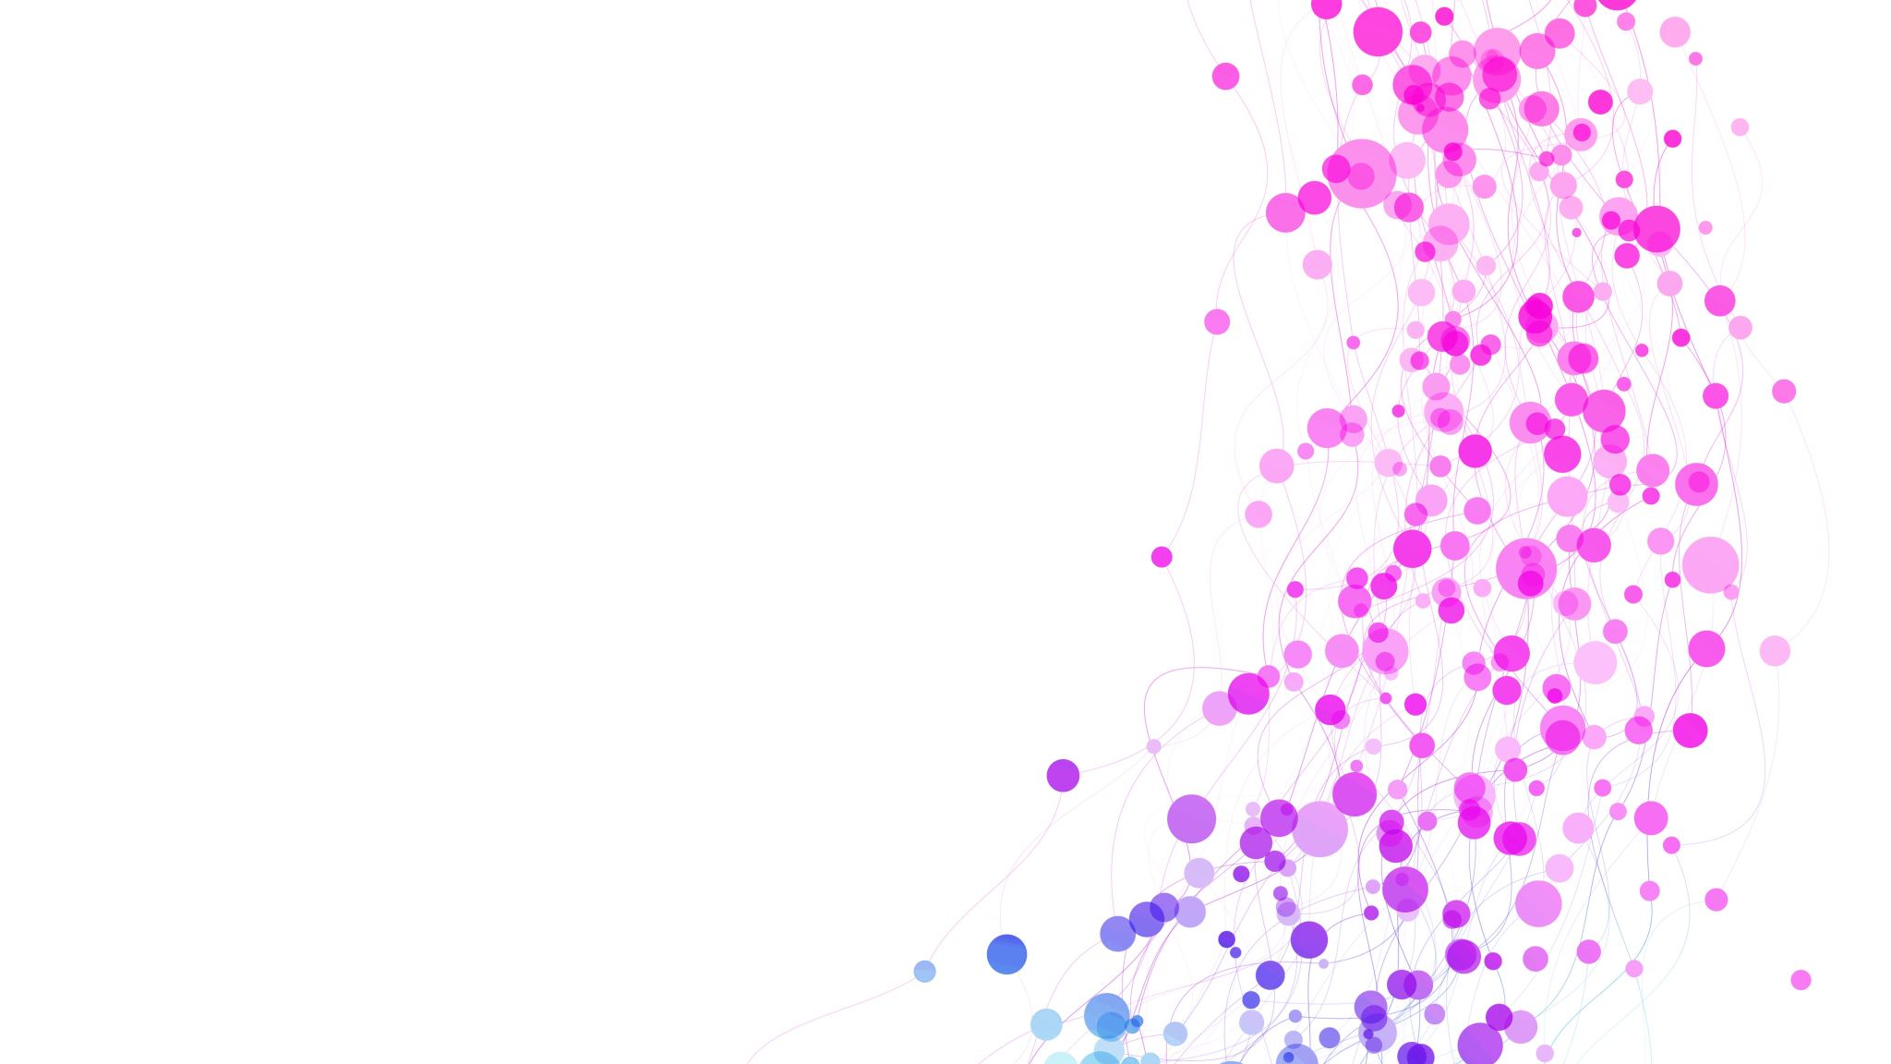
Linguagem de Programação Aqua
Uma linguagem de inútil sobre relações entre peixes e rios

Slide 2
Motivações
Essa linguagem foi pensada de maneira que seja necessário pensar na curva de crescimento de populações e vazões de rios.
Para realizar loops e condicionais é necessário pensar em como as populações interagem e curvas de crescimento as vezes exponenciais.

Slide 3
Características
Existem 2 tipos de variáveis > Rios e Peixes
As variáveis não suportam valores negativos
É possível operar com números racionais se desejado, maioria das operações trabalham apenas com inteiros.
Variáveis de rios armazenam o fluxo e as de peixe o população E o quanto cada unidade consome por ciclo (tupla).
Rios e peixes uma vez criados existem até serem extintos e até lá não podem ser redeclarados

Slide 4
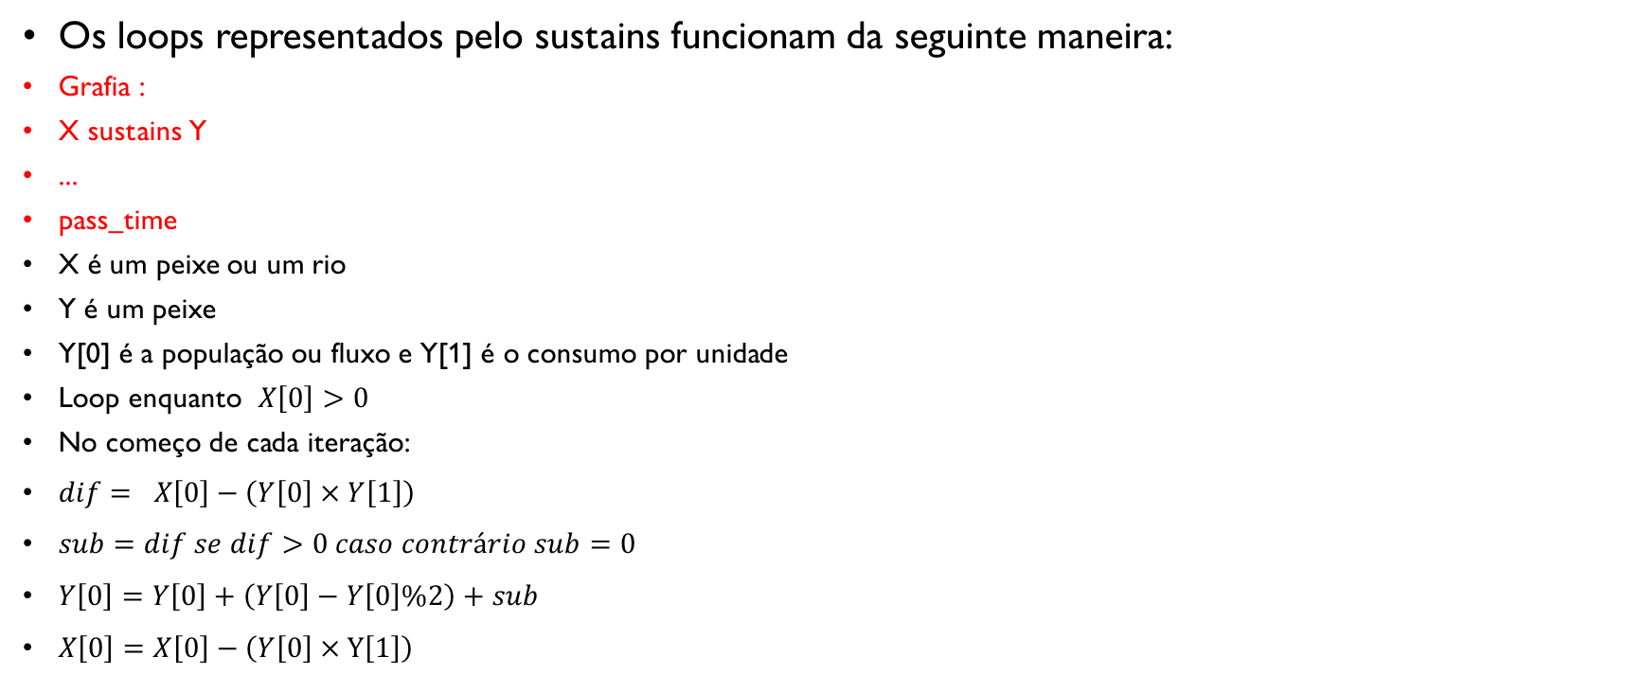
Características
Os loops representados pelo sustains funcionam da seguinte maneira:
Grafia :
X sustains Y
...
pass_time
X é um peixe ou um rio
Y é um peixe
Y[0] é a população ou fluxo e Y[1] é o consumo por unidade
Loop enquanto $X\left[0\right]>0$
No começo de cada iteração:
$dif= X\left[0\right]−\left(Y\left[0\right]×Y\left[1\right]\right)$
$sub=dif se dif>0 caso contrário sub=0$
$Y\left[0\right]=Y\left[0\right]+\left(Y\left[0\right]−Y\left[0\right]\%2\right)+sub$
$X\left[0\right]=X\left[0\right]−\left(Y\left[0\right]×Y\left[1\right]\right)$

Slide 5
Explicando o loop
O loop é feito de forma a simular o fata de uma população ser o alimento de outra e por isso uma deve consumir a outra para crescer
Se não houver alimento suficiente o loop encerra e também a população predadora não cresce completamente se não tiver alimentado toda a sua população (função de sub).
Toda vez que uma população cresce são levados em consideração apenas as duplas, uma vez que peixes não se multiplicam sozinhos (por isso a subtração por pop%2).

Slide 6
Exemplos
No README do repositório, existe um código comentado, mas nesta apresentação seram colocados alguns pontos principais.

Slide 7
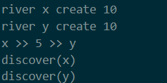
Declaração de variáveis, flow e Discover.
Neste exemplo são declarados os rios x e y com fluxo de 10 e em seguida x transfere 5 de seu fluxo para y.
Por fim são imprimidos no terminal os fluxos de x e y.

Slide 8
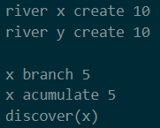
Branch e acumulate
Neste exemplo, após as declarações são realizadas as operações de branch e accumulate, equivalentes as operações de divisão e multiplicação.
Ambas as operações armazenam o resultado no primeiro termo (x no caso).

Slide 9

Declaração de variáveis, e consumo
Neste exemplo são declarados dois peixes z e f com suas populações e consumes por unidade respectivamente.
Logo em seguida é realizada a operação de consume que realiza exatamente a mesma operação do sustains, mas sem loopar e no formato f consome z (diferente ordem das variáveis).

Slide 10
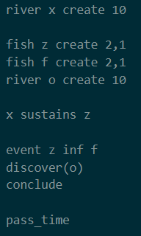
Loop e condicional
Este exemplo realiza o loop do sustains como já explicado
E caso z seja inferior a z, imprime o.
Possiveis condições são inf, sup, ig (inferior, superior e igual). Em português pois assim foi feito uma vez.

Slide 11
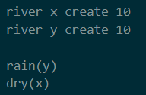
Rain e dry
Operação de rain(rio) soma ao fluxo de todos os rios o valor do rio passado como argumento.
Operação dry(rio) subtrai do fluxo de todos os rios o valor do rio passado como argumento.

